Slide 1
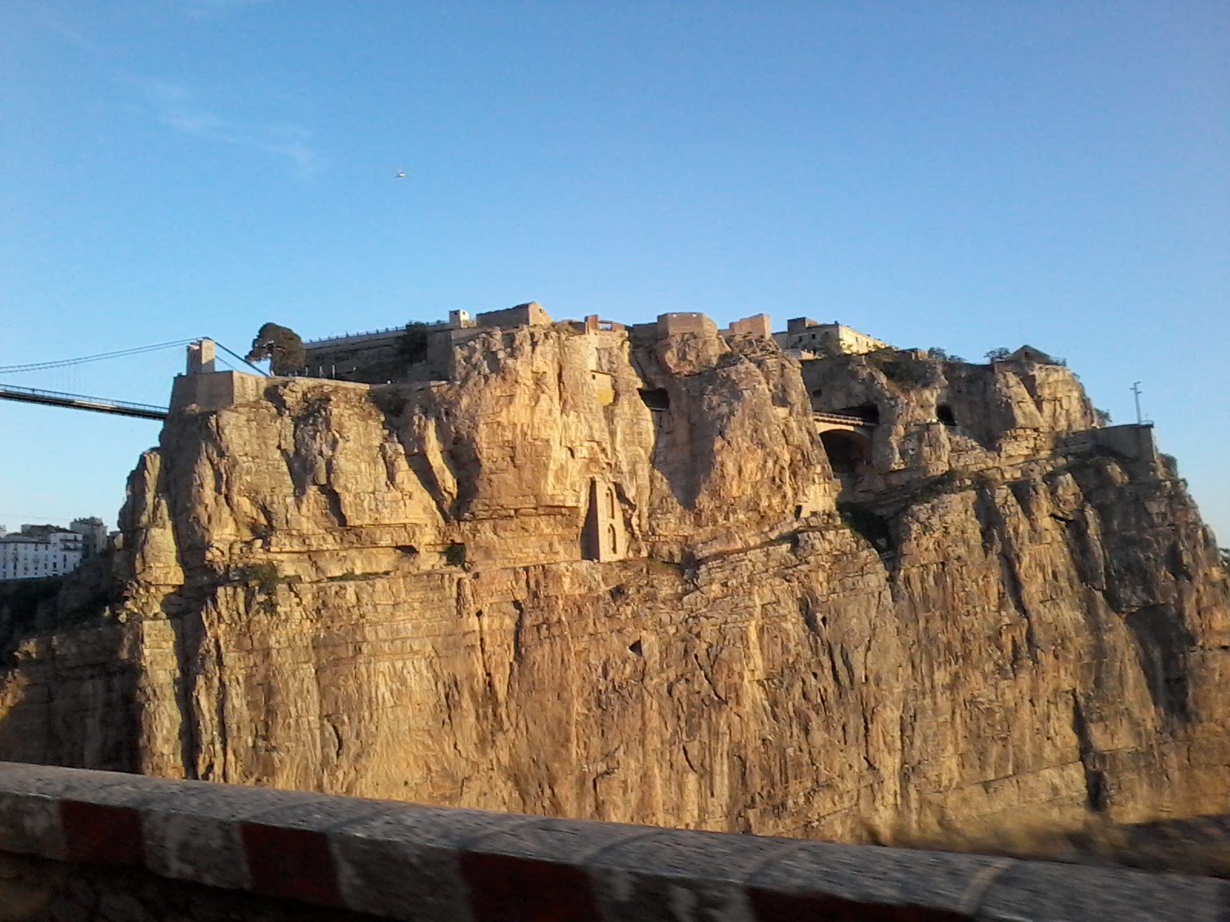
Constantine : quelle démarche pour une mise en tourisme ?
Dr.ARIANE Houria Univ.Constantine 3
Pr.BOUCHAREB Abdelouahab. Univ.Constantine 3

Slide 2
Le tourisme , participe-t-il dans la fabrication de la ville ?
Le tourisme n’est pas un processus naturel.
Le tourisme est une option socio-économico-culturelle.
Il commande une série d’actions pour la mise en exploitation des ressources et des atouts touristiques.
A PRIORI, LE TOURISME NE S’INSERE DANS LE PROCESSUS DE FABRICATION DE LA VILLE QU’UNE FOIS INSTITUE EN OPTION ECONOMIQUE, C’EST-A-DIRE DEFINI COMME PRODUIT FAISANT L’OBJET D’OFFRES (TOURISTISQUES).

Slide 3
LA MISE EN TOURISME ?
C’est un projet ,
des actions, une stratégie ……
Mise en pratique
Souple
Sur un lieu possédant des qualités intrinsèques (Objets de tourisme) …ou un lieu à créer de toute pièce.
Efficacité
Impliquant une série d’acteurs (politiques, opérateurs, sociaux, communication, économiques, culturels, financiers, …)
Qualité
D’où l’option
DEMARCHE.
Objectif: créer un ensemble de prestations autour de ce lieu (Produit de l’offre)

Slide 4
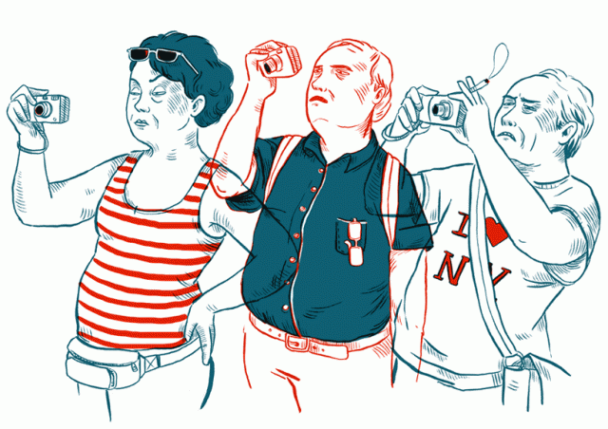
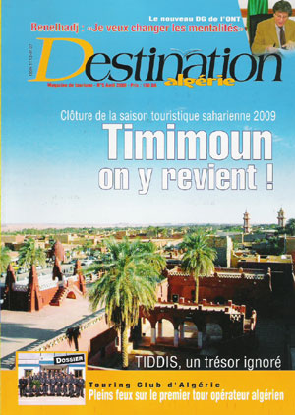
CONSTANTINE : Etat des lieux.
Avant de se lancer, un touriste s’informe!
Il consulte des guides, des catalogues et les sites web …Il étudie les offres touristiques.

Slide 5
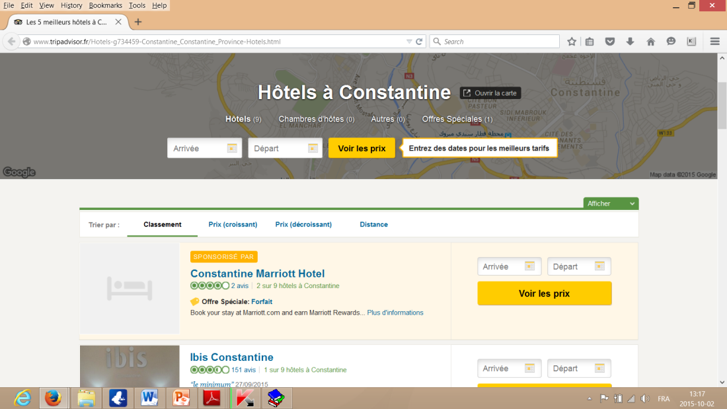
Ressources Primaires.
Constantine : Quels sont les objets touristiques sont mis en exergue dans les « brochures »?

Slide 6
PAYSAGES NATURELS ET BATIS…..

Slide 7
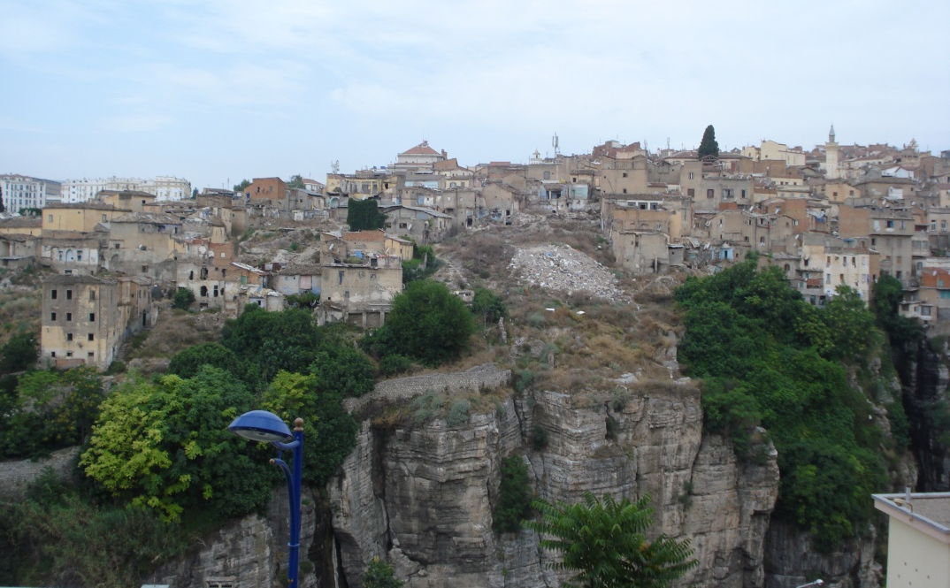
PATRIMOINE BATI, CENTRE HISTORIQUE…..

Slide 8
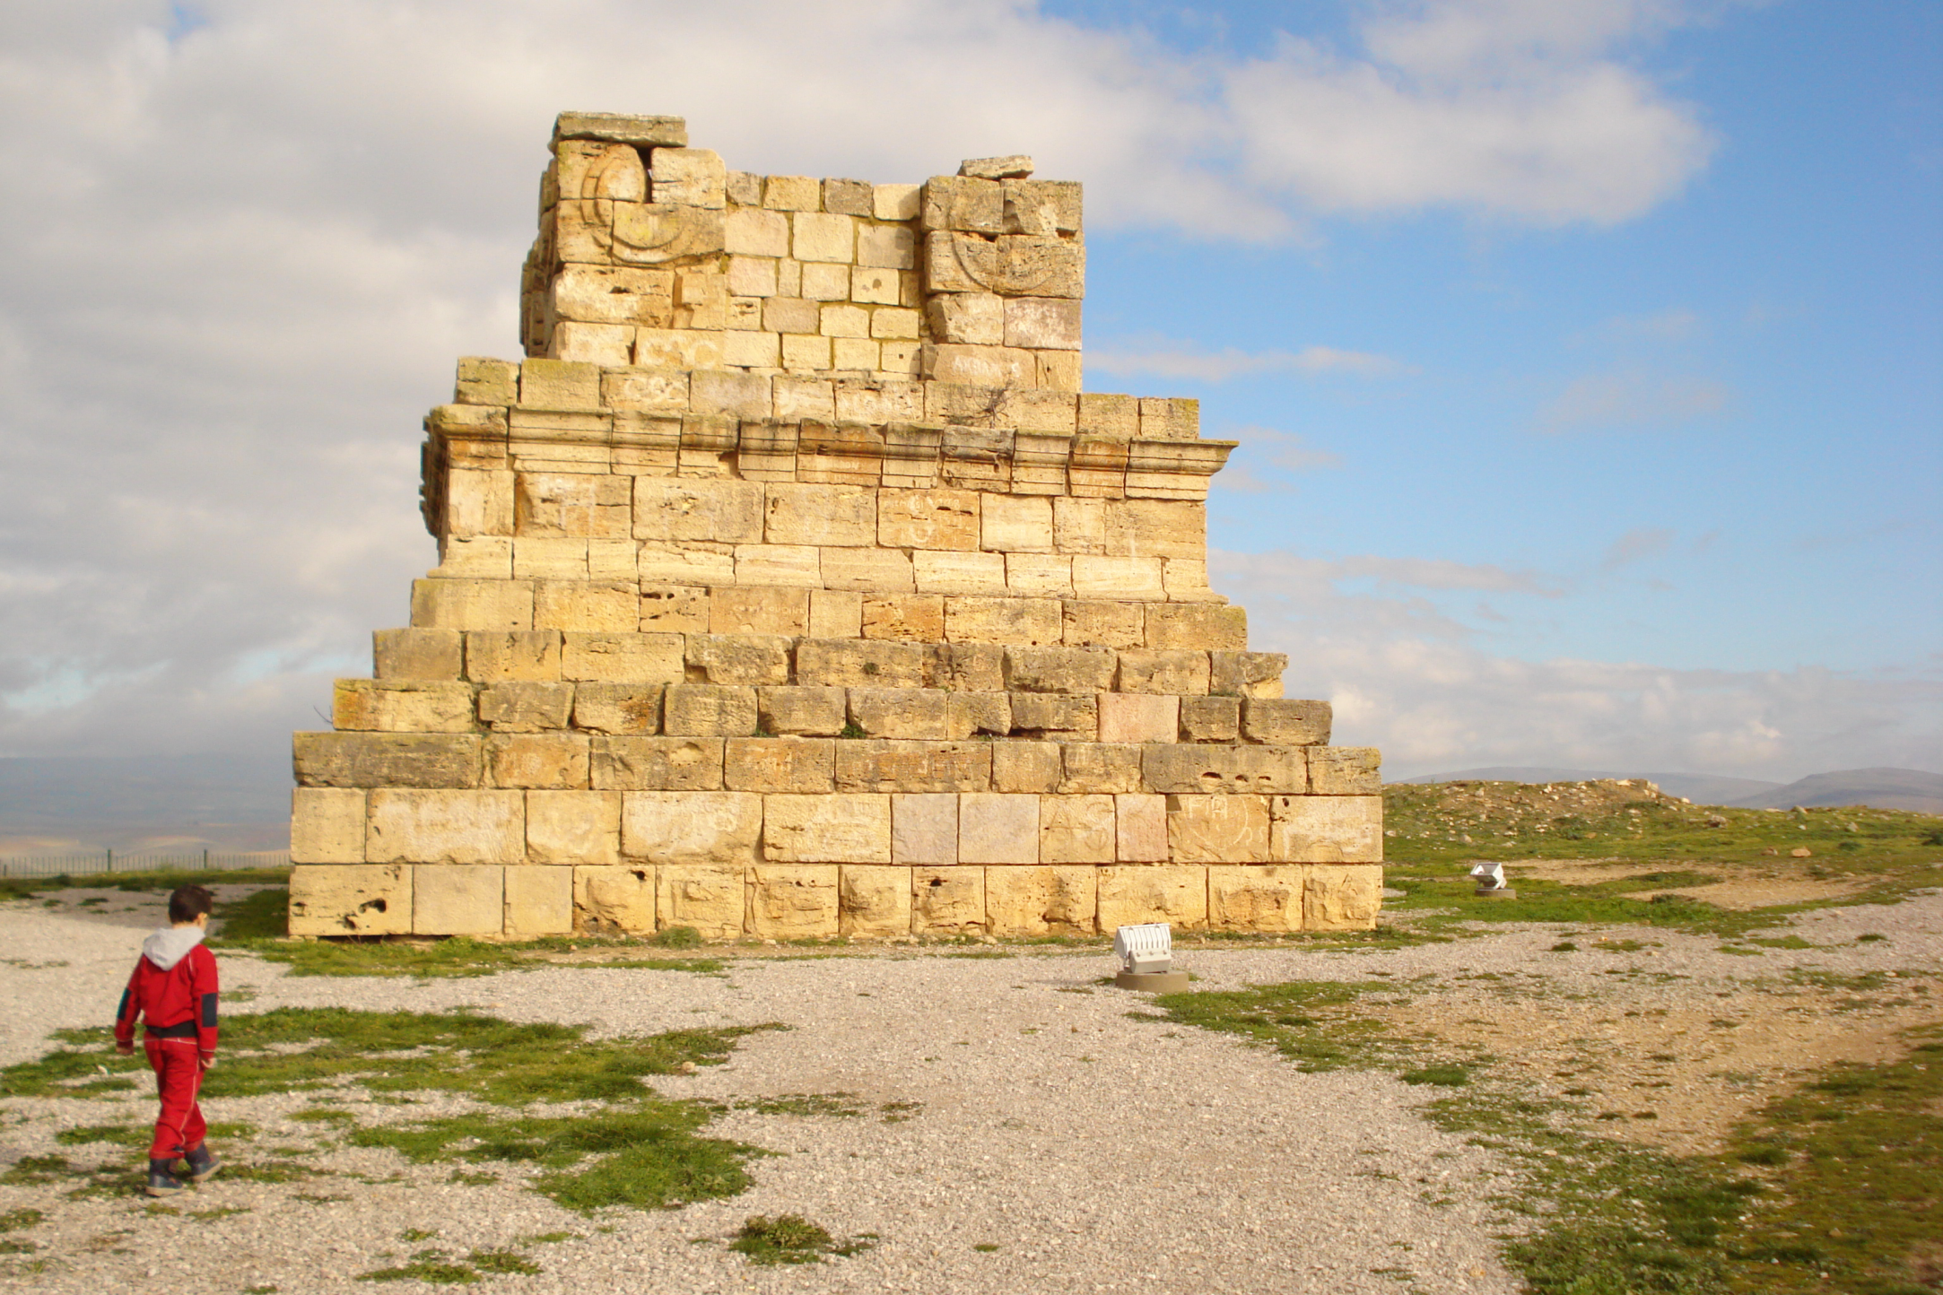

Slide 9
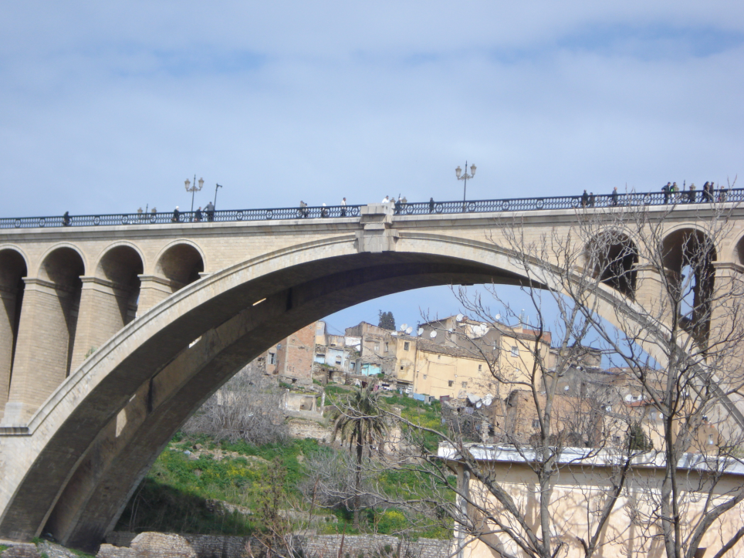
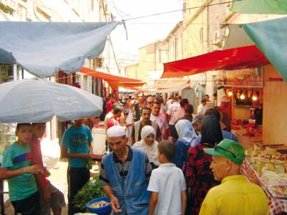
MONUMENTS, ARTISANAT , PRATIQUES..

Slide 10
LE TOURISME DANS LES INSTRUMENTS D’ORIENTATION ET DE PLANIFICATION
SDAT (loi 02-01 du 12 décembre 2001
l’option « tourisme » comme un impératif national en mesure d’assurer la croissance et le développement par la valorisation du patrimoine national.
une alternative aux hydrocarbures (source épuisable).
Le Schéma Directeur D’Amenagement Touristique
le SDAT 2025 insiste sur la valorisation du patrimoine national (bâti, naturel, monuments, casbah…),
la mise en tourisme est tributaire de projets urbains globaux, intersectoriels et planifiés.

Slide 11
la préservation et la valorisation des sites touristiques urbains (Chemin des Touristes) ou périphériques (ZET )
la création d’emploi.
Sa démarche s’appuie sur les opérations d’aménagement des ZET et sur la conservation du patrimoine bâti (vieille-ville) par des actions de restauration.
Le Plan d’Aménagement de Wilaya
Le PAW préconise une mise en tourisme dont les retombées seront sociales et urbaines (patrimoniales).
Ce sont donc les grandes lignes des enjeux d’un projet urbain.
prône la mise en place d’un cadre de vie harmonieux,
instaurer les conditions favorisant une véritable « industrie touristique ».
insérer le tourisme dans un rapport d’intersectorialité en vue instaurer une dynamique globale.
« préserver » des atouts historiques et patrimoniaux.
Conforter et moderniser les structures d’accueil
Le PDAU
la mise en tourisme est tributaire d’un projet urbain ( sans cloisonnements sectoriels) s’appuyant sur l’exploitation rationnelle des ressources patrimoniales, (enjeux environnementaux et patrimoniaux..)

Slide 12
Classement de la Vieille-Ville en tant que Secteur Sauvegardé
(Décret Interministériel n°05-208 du 4 juin 2005).
le volet « touristique » n’apparait qu’au niveau du « Règlement ». La Basse Souika est proposée à « accueillir un pôle touristique et culturel » (Le Règlement du PPSMVSS en p.14).
Ce choix découle selon l’argumentaire élaboré de l’originalité (zone ayant échappé aux opérations de transformation coloniales) et de sa valeur paysagère (façade urbaine, visibilité et perception).
Le Plan Permanent de Sauvegarde et de Mise en Valeur du Secteur Sauvegardé PPSMVSS
Une lecture du contenu des propositions du PPSMVSS de la Vieille-Ville de Constantine, laisse constater que les aspects sociaux, (résidentiels) et économiques (commerciaux) prennent une large part dans le registre des objectifs.
L’ASPECT TOURISTIQUE
N’EST PAS ASSEZ VISIBLE.

Slide 13
PREMIERE CONCLUSION
Le tourisme est un impératif qu’ambitionne l’Etat algérien en vue de promouvoir une option alternative aux hydrocarbures. Ces mesures définissent des perspectives qui doivent se répercuter sur les outils d’orientation, de planification et d’aménagement territorial et urbain de Constantine
Le projet de métropolisation de Constantine s’offre comme occasion augurant des lendemains meilleurs pour le tourisme.
La « mise en tourisme » de Constantine s’avère « prometteuse » au regard des instruments d’orientation, de planification et de gestion. Ce constat dénote la volonté « politique » qui tend à le promouvoir en tant qu’alternative économique.

Slide 14
LES PROGRAMMES ET LES ACTIONS SUR LE TERRAIN.
Sur le plan du programme, le secteur du tourisme a défini 10 Zones d’Extension Touristique dans la wilaya de Constantine
Denomination | Commune | Superficie totale | Superficie constructible
Djebel Ouahch | Constantine | 5380 | 111
El Mridj | El Khroub | 200 | 12
Chettaba | Ain Smara | 2800 | 12
Draa Naga | Constantine | 300 | 100
Hadj Baba | Constantine | 200 | 10
Parc d’attraction | El Khroub | 1500 | 70
El Maghouel | Ibn Ziad | 200 | 50
Chemin Touristique | Constantine | - | -
Massinissa | El Khroub | 50 | 38
Tiddis | Beni H’midene | 60 | 10
Total | 10 | 10 690 | 413
LES ZONES D’EXTENSIONS TOURISTIQUES
DANS LA WILAYA DE CONSTANTINE

Slide 15
Avec la réception des 4 hôtels classés, la capacité d’accueil est passée de 2080 lits à 3029 lits en 2014. Dans ce sursaut, les deux hôtels appartenant à l’EGT/EST situés au cœur de la ville (Le Panoramic et Cirta), font actuellement l’objet de réhabilitation en vue de leur mise à niveau au standard international.
projet | Lieu implantation | Capacité | Classe (Etoiles) | Etat d’avancement
Novetel | Centre Ville | 114 lits | 5 | opérationnel
IBIS | Centre Ville | 572 lits | 3 | opérationnel
Hôtel urbain HOCINE | Nouvelle ville Ali Mendjeli | 200 lits | 4 | Opérationnel
Hôtel urbain | Nouvelle ville Ali Mendjeli | 200 lits | 4 | En Cours de réalisation
Complexe touristique | Zerzara Route de Ain El Bey | 300 lits Centre commercial |  | Démarrage travaux 1er trimestre 2007.
Complexe touristique | Ferme Kadri Ain Smara | 300 lits |  | Présentation dossier 1er trimestre 2007.
Hôtel | El Khroub Rte Nationale | Hôtel urbain | 4 | Préparation dossier
Marriott | Constantine | 900 lits | 5 | opérationnel
STRUCTURES D’ACCUEIL ET D’HEBERGEMLENT RECEMMENT EN SERVICE OU EN COURS DE REALISATION (depuis 2007).

Slide 16
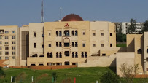
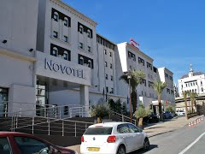
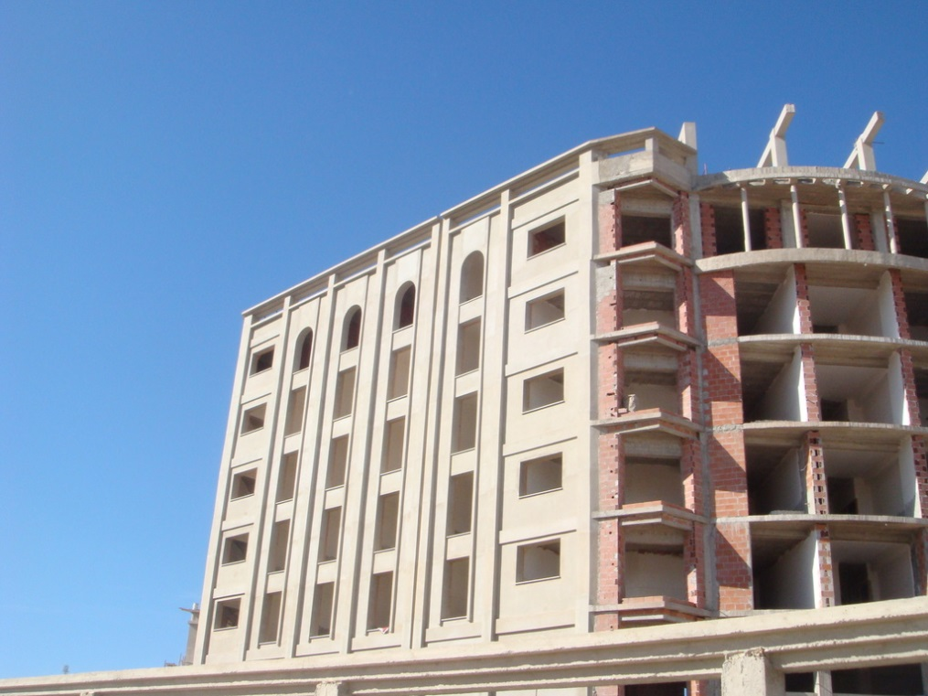
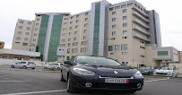

Slide 17
ETAT DE L’INVESTISSEMENT DANS LE SECTEUR DU TOURISME A CONSTANTINE
Investisseurs/ Statut | Nature du Projet | Investissement En millions de DA | Année du lancement
SARL RAMDANI | Hôtel urbain | 460 | 2006 | En service
SNC BOULAFKHAD | Hôtel urbain | 705 | 2006 | En service
SIAHA/ACCOR Société Mixte | 2 Hôtels Urbains | 2700 | 2006 | En service
SARL ANNANI | Hôtel urbain | 1250 | 2007
BENFISAH | Hôtel urbain | 3000 | 2011
SEMROUNE/DJETTAOUI | Hôtel urbain | 100 | 2009
OURAHMANE | Complexe touristique | 2300 | 2005
SIAHA MARRIOTT | Hôtel Urbain | 9000 | 2012 | En service
En considérant la portée des investissements, il est évident de remarquer un certain « engouement » de la part des sociétés privées et des particuliers à s’introduire dans le secteur du tourisme. Cette attitude augure des lendemains heureux, tant la volonté de faire de Constantine une « destination » privilégiée

Slide 18
L’EVENEMENTIEL, UNE OPPORTUNITE !
le programme dégagé avait défini trois volets :
La réhabilitation des structures existantes et leur renforcement par des équipements culturels de « standing ».
La mise en valeur du patrimoine culturel.
La relance de l’activité culturelle et de la créativité.
Toujours est-il cet évènement s’est présenté comme une opportunité pour le lancement d’opérations de réhabilitation des structures relevant du secteur du tourisme. Dans cette dynamique, des projets d’une grande importance ont été initiés :
La réhabilitation des « chemins des touristes », un des atouts majeurs de la ville et un circuit des plus pittoresques. Ce Chemin était vétuste, car abandonné depuis plus de cinq décennies.
La réhabilitation et restauration d’édifices d’une grande valeur historique, mémorielle, patrimoniale dans le secteur sauvegardé.
La réhabilitation des hôtels urbains (Cirta et Panoramic).
L’embellissement de la ville avec mise en lumière des édifices et des ponts, installation d’une signalétique plus adaptée.
La mise en place d’un cadre d’animation culturel et artistique (avec l’entrée en fonction du Zénith).

Slide 19
DEUXIEME CONCLUSION
Sursaut en matière d’investissement dans le secteur touristique.
Nouvelles structures de standing
Réhabilitation et mise à niveau des hôtels anciens.
Evènementiel pour booster le secteur culturel et touristique. (particulièrement les « ressources complémentaires » favorable à l’augmentation de la gamme de services)
OBJETS TOURISTIQUES SINGULIERS
POLITIQUE PUBLIQUE FAVORABLE
OPPORTUNITES D’INVESTISSEMENT
SONT DES FACTEURS FAVORABLES
A LA MISE EN TOURISME.

Slide 20
…..COMME S’INSERE CETTE VOLONTE DANS LA VILLE ?
LES RESSOURCES PRIMAIRES/SECONDAIRES …..
Le site de Constantine est « tourmenté »,
Cette caractéristique du relief a abouti à une diversité paysagère singulière.
Cette qualité constitue un atout urbain et touristique majeur.

Slide 21
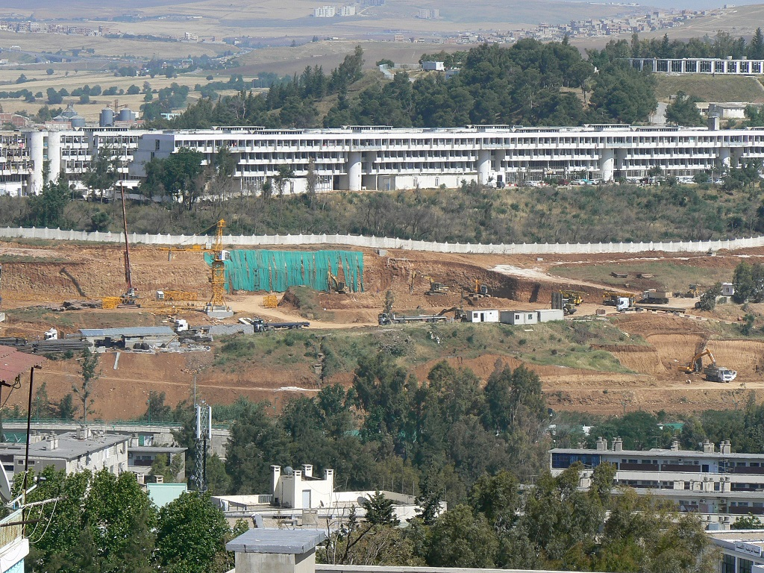

Slide 22
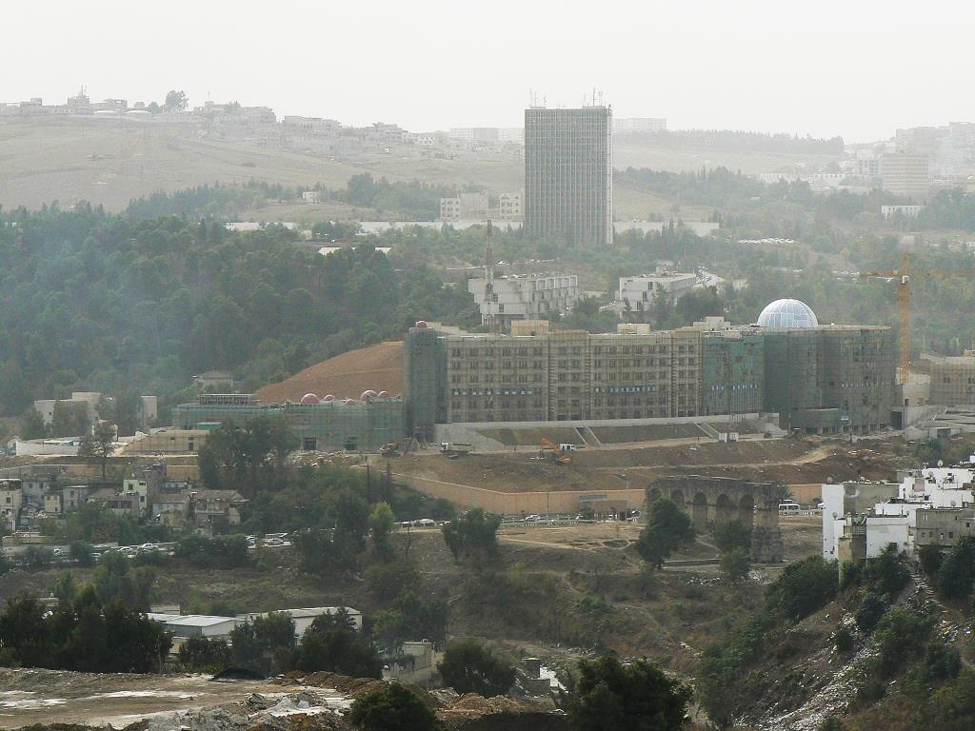
Draa Boufrika, un site devenu typique de Constantine avec l’implantation de l’Université Mentouri et la Cité U.
Ces deux édifices marquaient l’entrée et le paysage de la ville .
Leur style et la signature (architectes) insèrent Constantine dans la trame histoire de l’Architecture Moderne avec leur originalité (avant-gardiste)

Slide 23
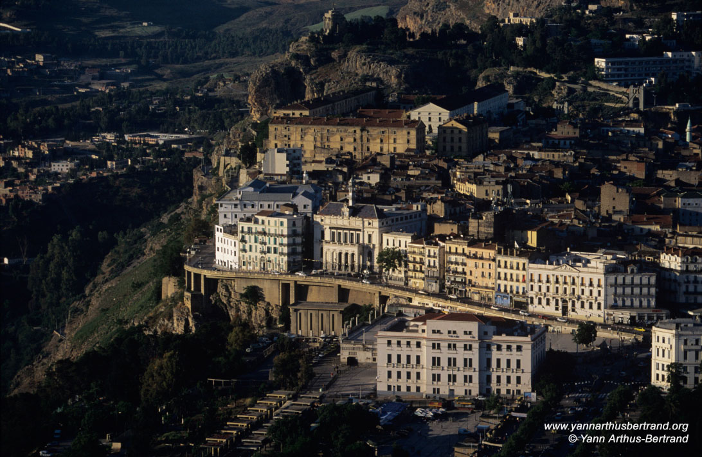

Slide 24
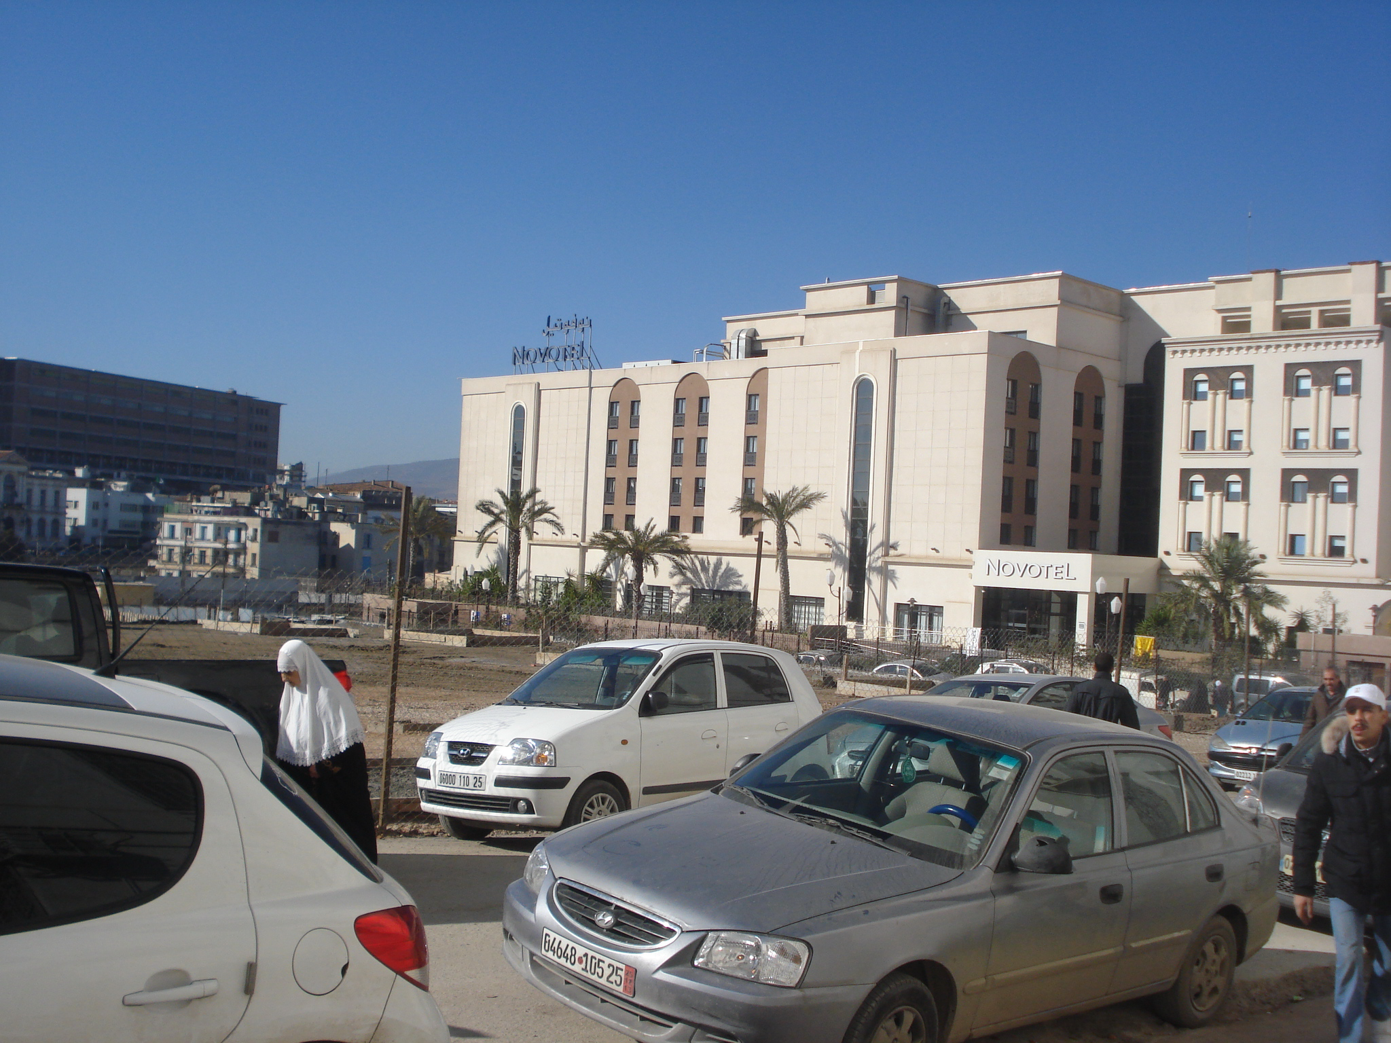

Slide 25
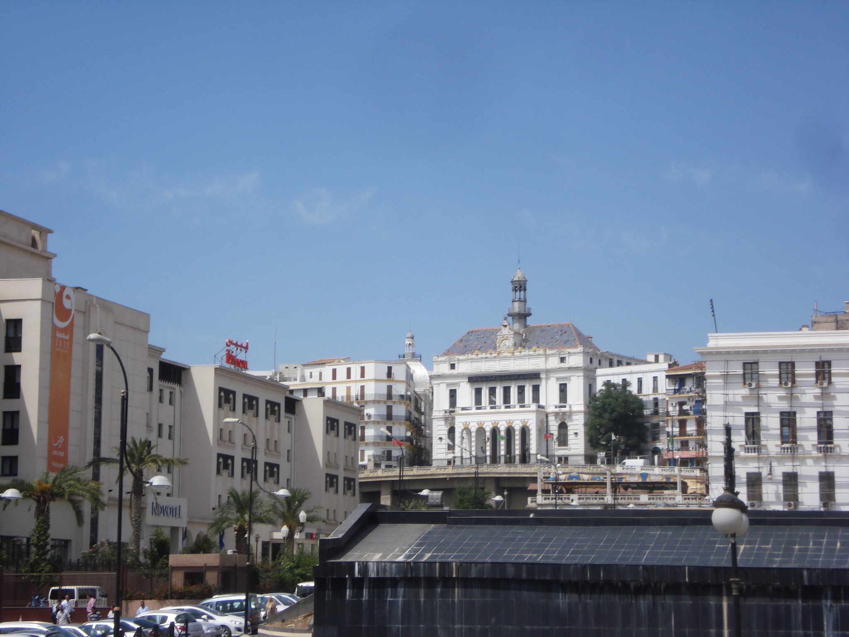

Slide 26
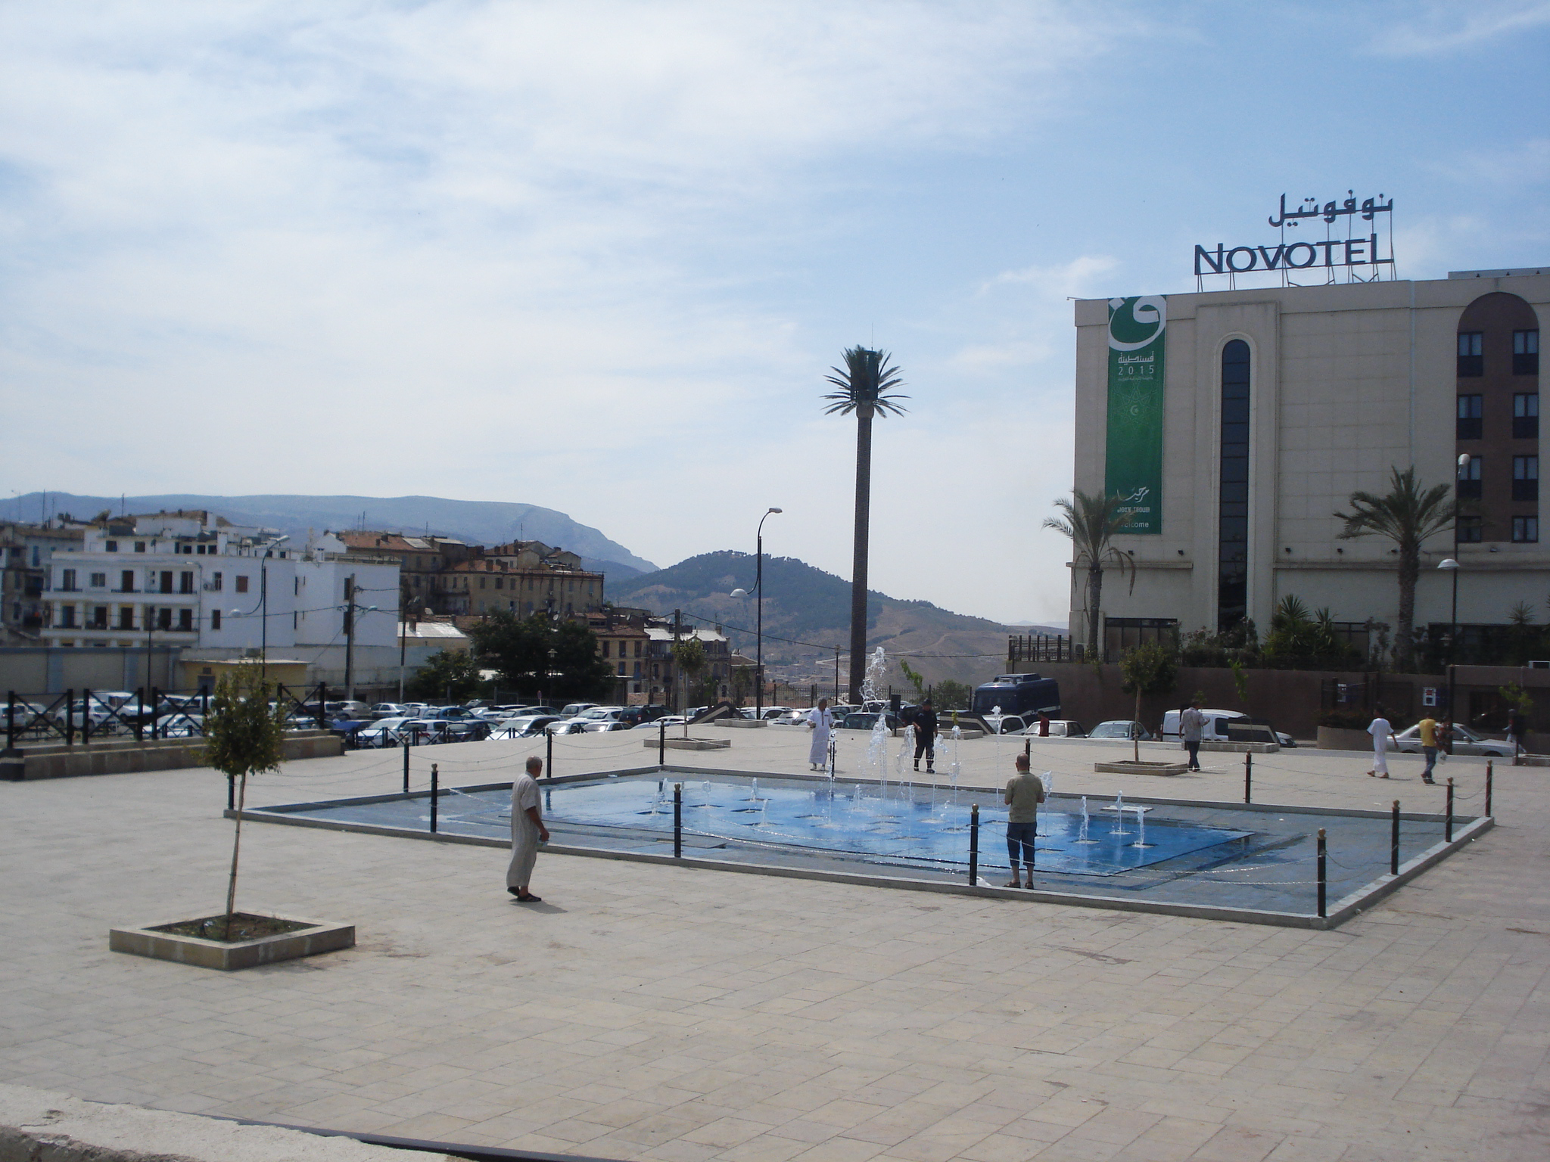

Slide 27
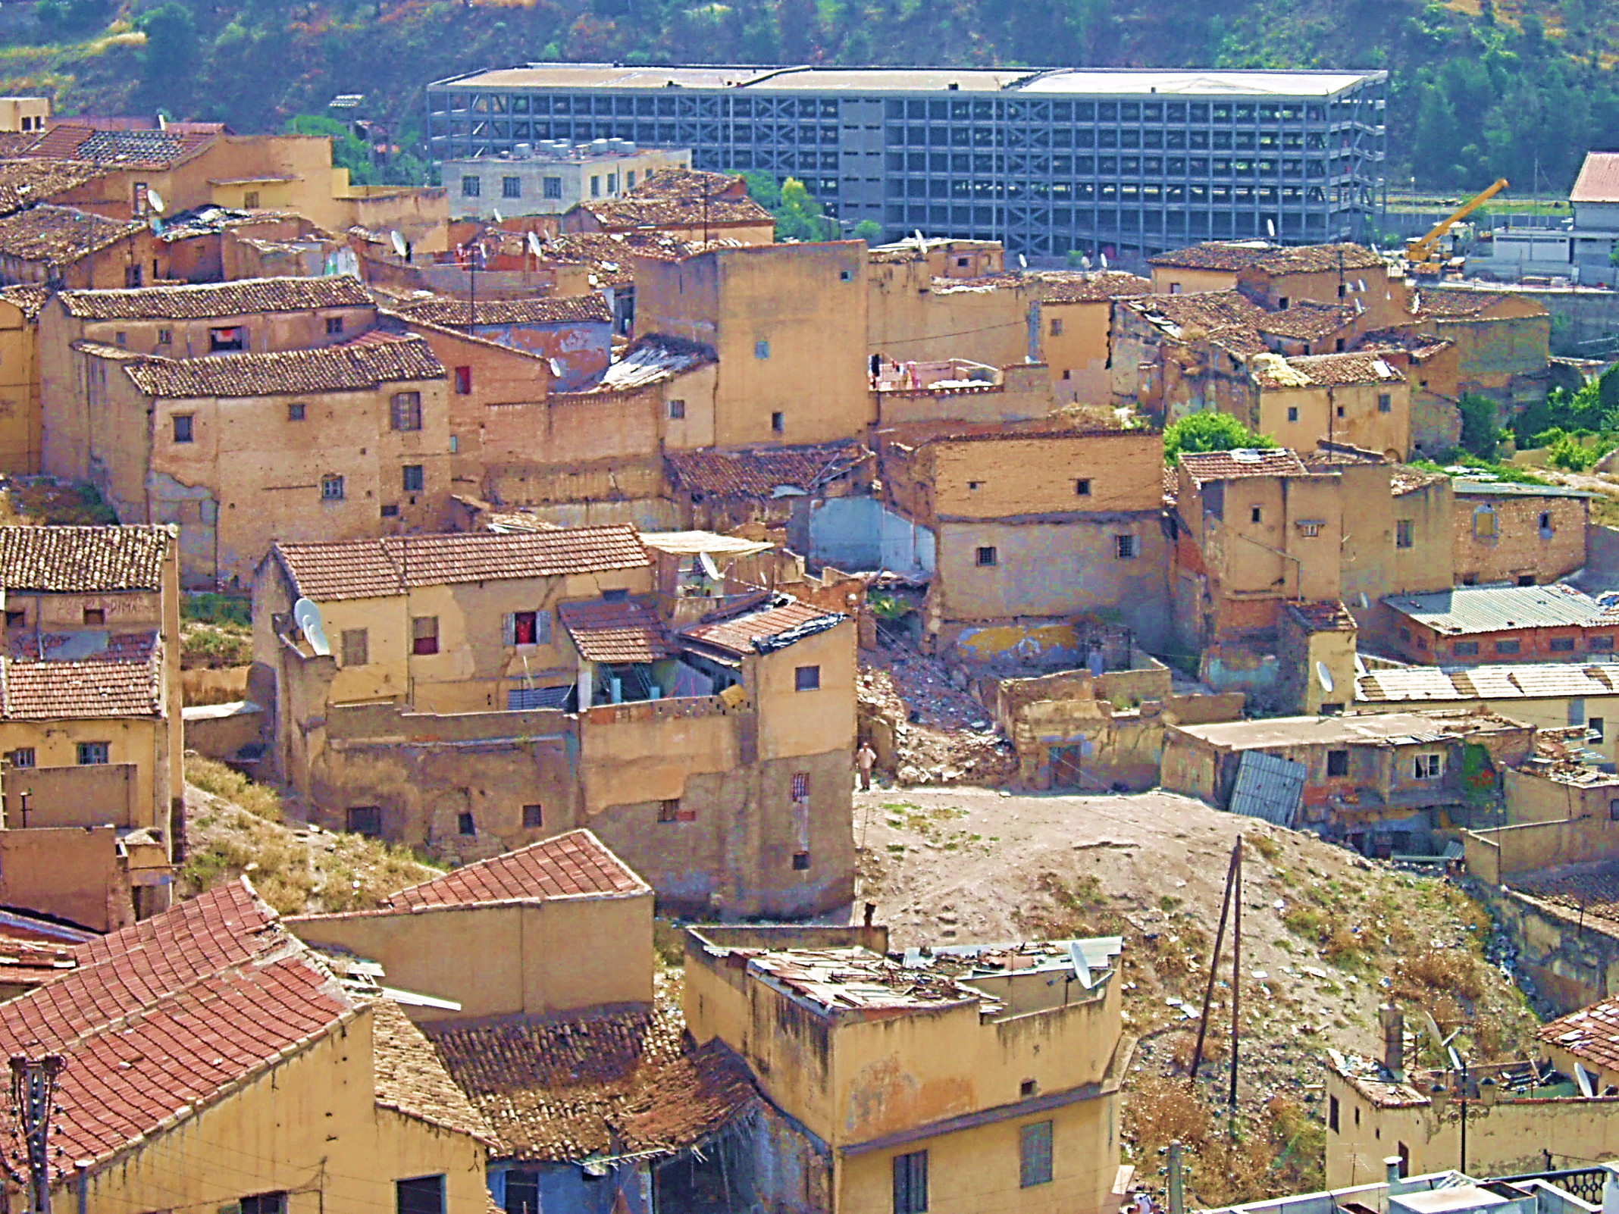

Slide 28
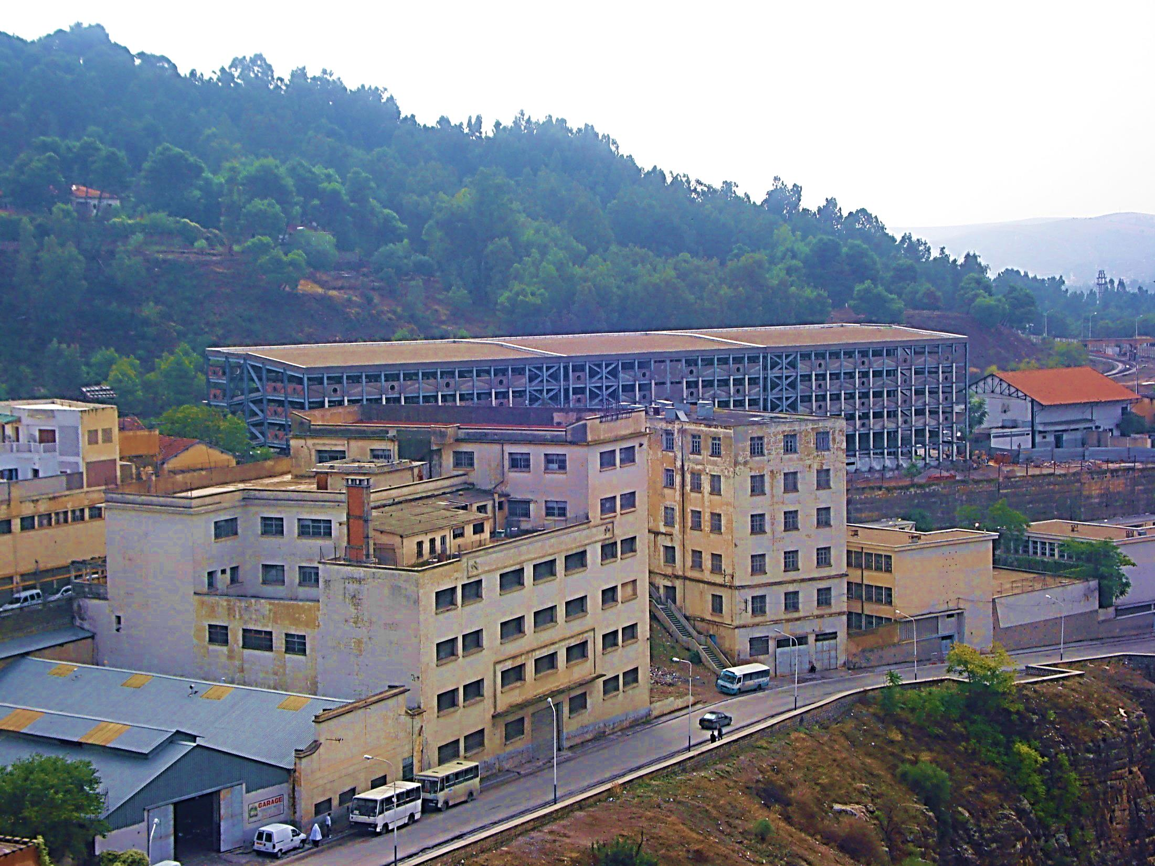

Slide 29
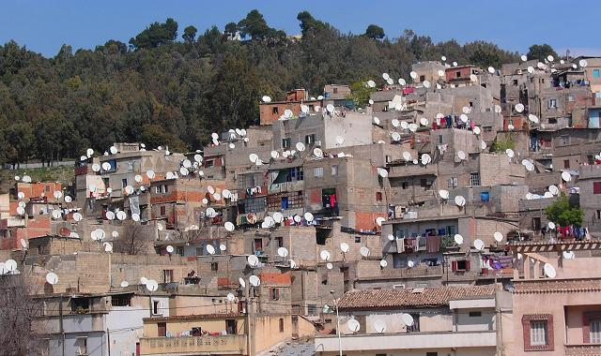
LA TARE,,,,,,

Slide 30
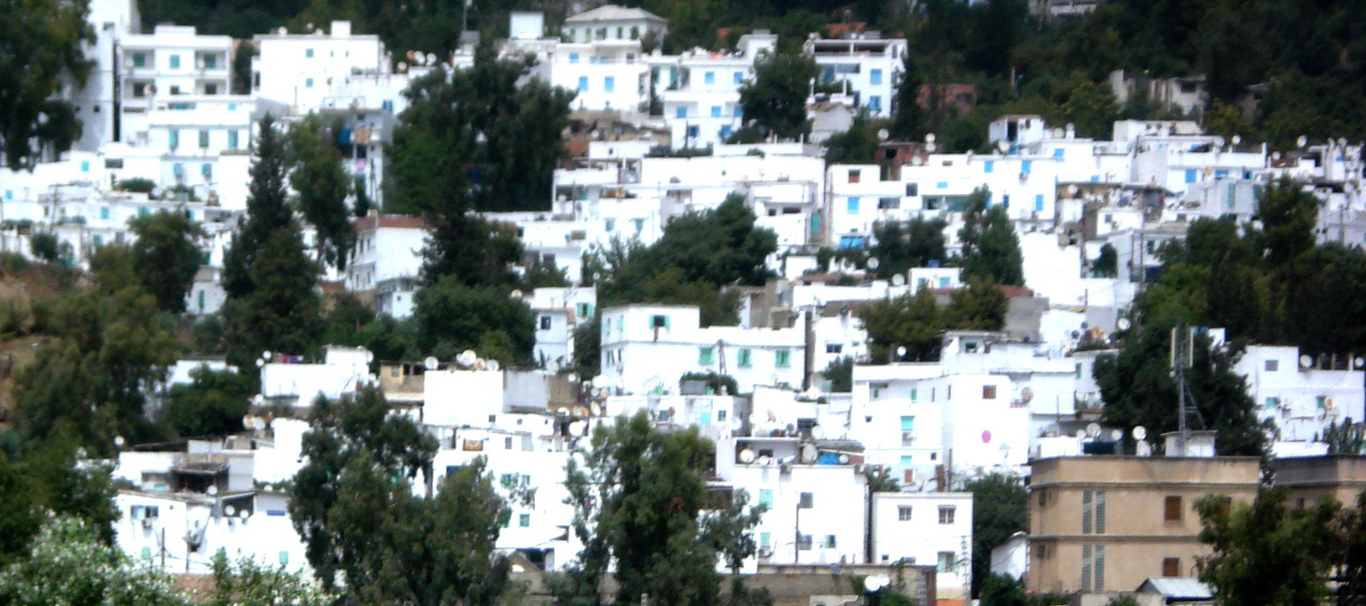
Opération de maquillage superficielle.

Slide 31
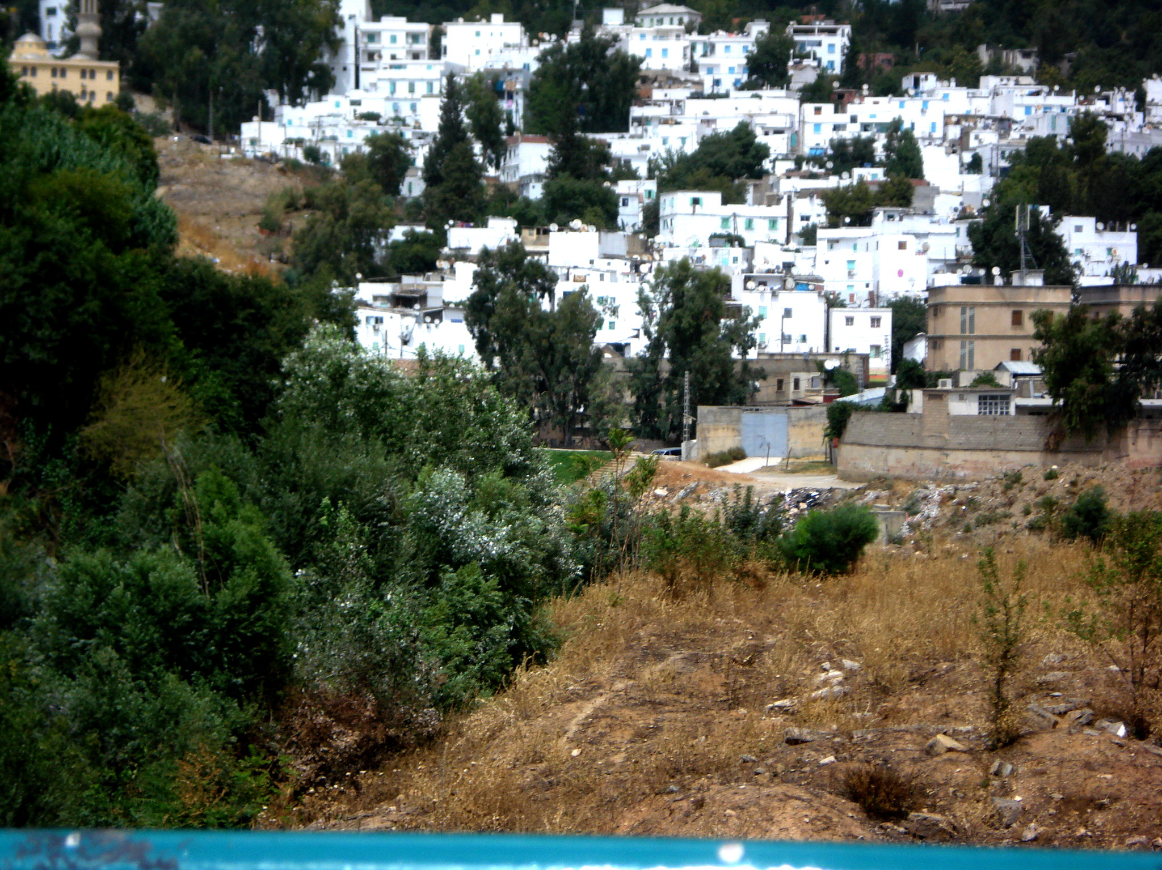

Slide 32
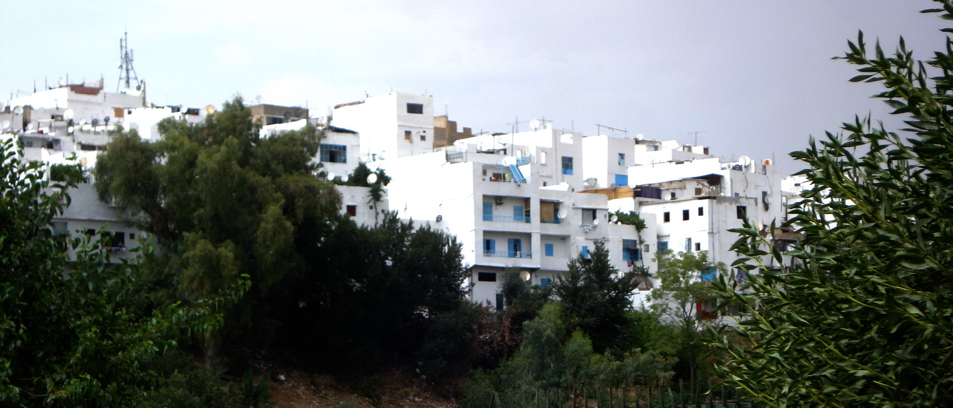

Slide 33
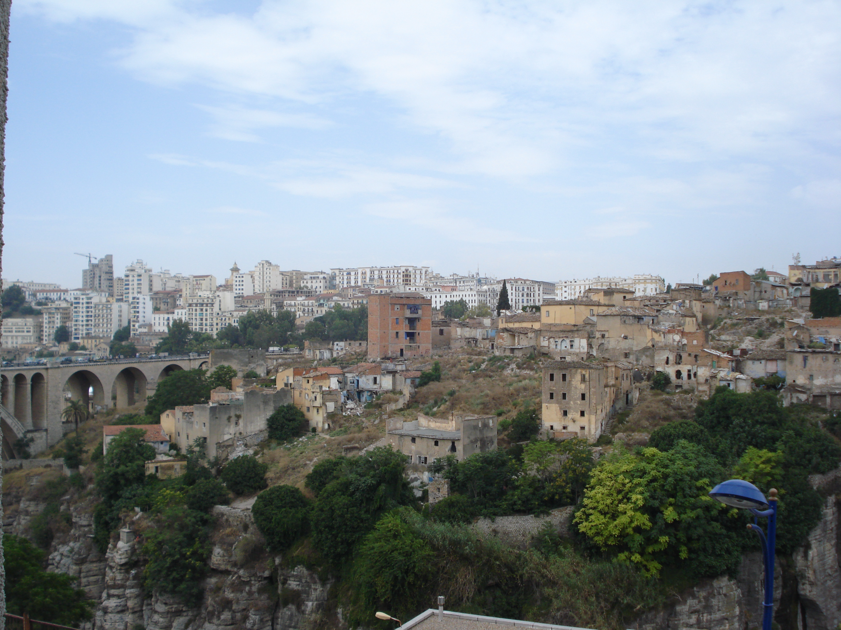
Un patrimoine en stand by,

Slide 34
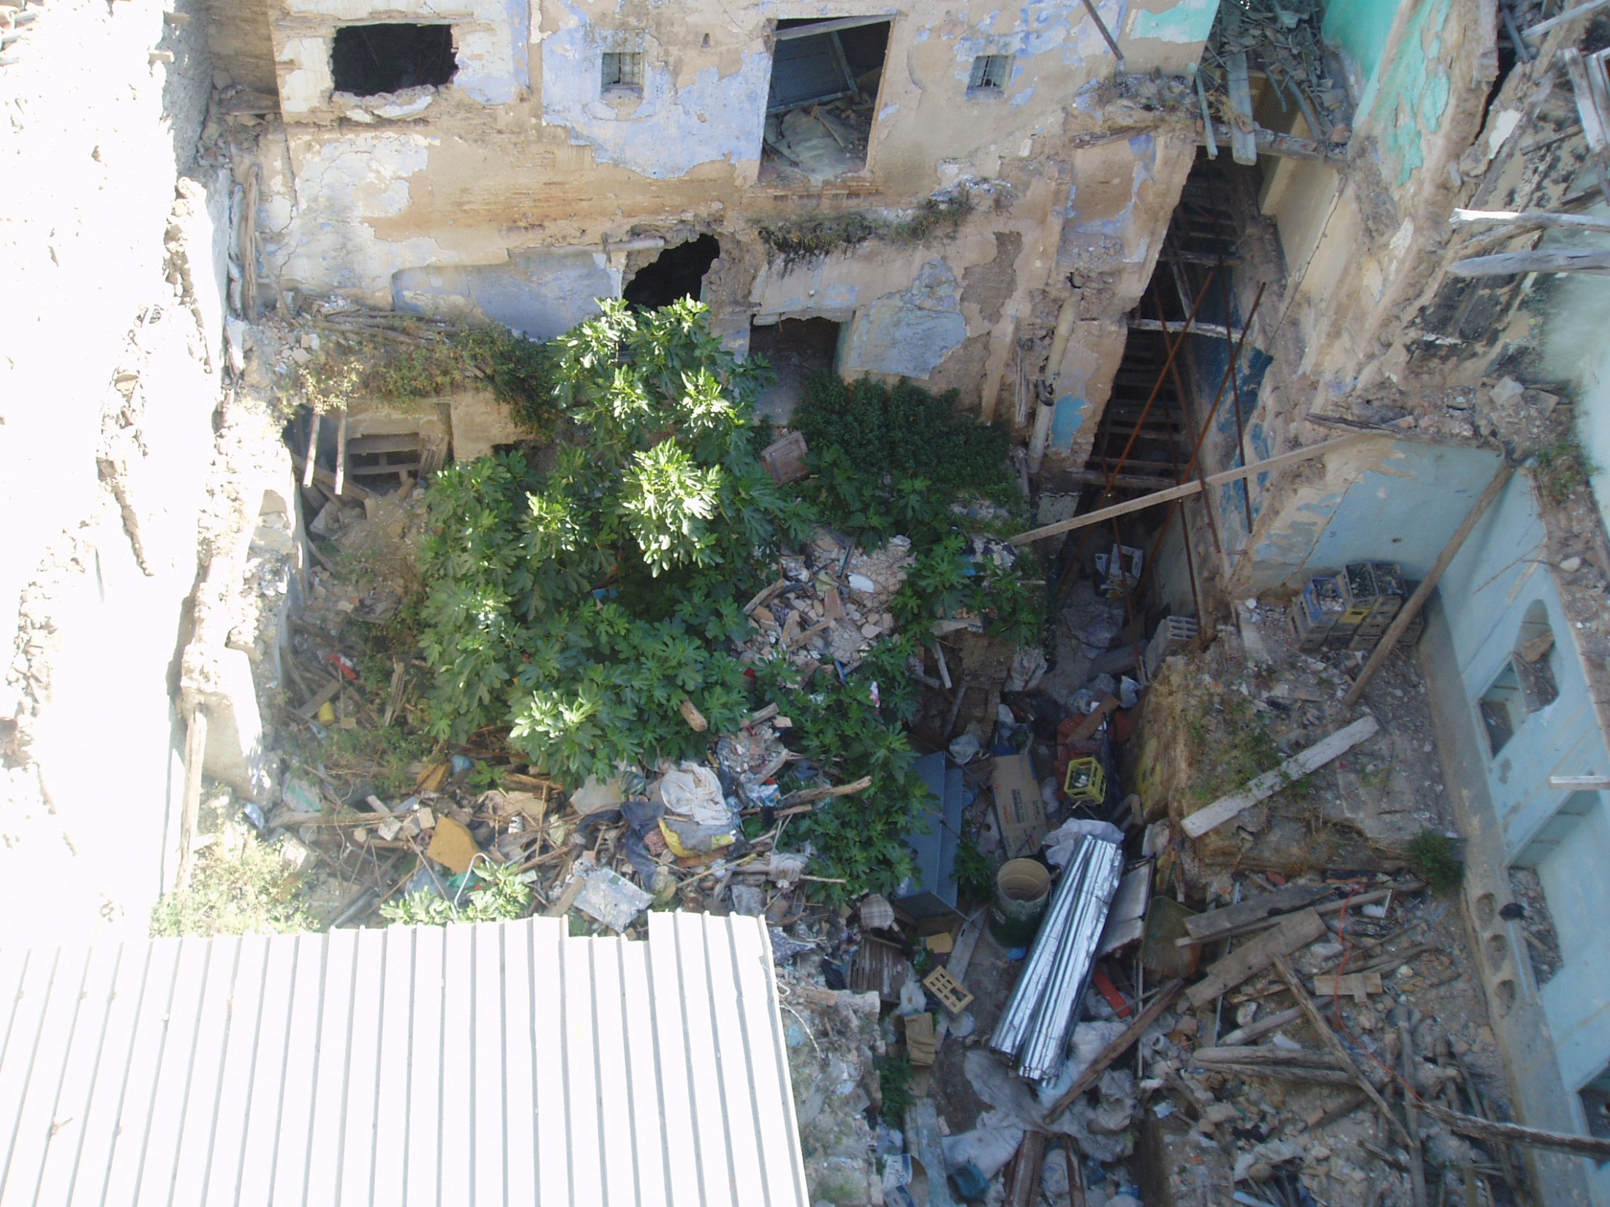

Slide 35
MISE EN TOURISME A CONSTANTINE :
QUELLE DEMARCHE ?
INSTAURER UNE ACTIVITE TOURISTIQUE.
ABOUTIR A LONG TERME A UNE « INDUSTRIE TOURISTIQUE »:
Instaurer une dynamique urbaine
Préserver l’environnement
Inciter l’investissement
Créer l’emploi.
.
OBJECTIFS

Slide 36
Quel projet englobant ? La Métropolisation
. 4 UNIVERSITES
DES CENTRES DE RECHERCHE
UNE « VIEILLE-VILLE » DE PLUS 3 MILLENAIRES.
PROPOSEE EN TANT QUE METROPOLE ET POLE DE COMPETITIVITE ET D’EXCELLENCE (SEPT 2025)
PAR RAPPORT A CES ARGUMENTS ,
LA VOCATION DE CONSTANTINE TEND VERS LE TERTIAIRE SUPERIEUR, UN SECTEUR AUGMENTE
LE TOURISME TROUVERA UNE PLACE DE CHOIX, IL PEUT DONC S’APPUYER NON SEULEMENT SUR LES RESSOURCES PRIMAIRES DISPONIBLES, MAIS AUSSI SUR DES RESSOURCES A « INVENTER » (Sciences, savoirs et culture).
POURQUOI PAS UNE QUETE DU………
QUATERNAIRE?
Secteur basé sur l’innovation

Slide 37
LA MISE EN TOURISME
VISE PRIORITAIREMENT
LA CONSTRUCTION DE L’ATTRACTIVITE
Comité de PILOTAGE
Ou de Gouvernance du projet .
Possédant assez d’autorité pour peser sur les décisions.
Capable de fédérer les partenaires, de procéder au décloisonnement sectoriel.
Incitant au partenariat Public/privé.
Procédant par « Concertation»
Jouer le rôle de régulateur.
BASEE SUR
L’IDENTIFICATION DE LA QUALITE ET l’EXCEPTIONNALITE DES OBJETS TOURISTIQUES (patrimoine, paysages…)
LA COMMUNICATION ET LA PROMOTION (Information, publicité…)
LE JEU DES ACTEURS (Elus locaux, investisseurs, Tours opérateurs, voyagistes, associations…)

Slide 38
L’IDENTIFICATION DE LA QUALITE ET L’EXCEPTIONNALITE DES OBJETS TOURISTIQUES (patrimoine, paysages…)
cataloguer, interpréter et mettre en valeur les objets touristiques
PRECAUTIONS REQUISES
Préservations des objets touristiques:
Instituer des Chartes du patrimoine et du paysage
« INVENTER » des activités touristiques
Autour des domaines connexes (culture, sciences…)
Eviter le « dopage » , les surdimensionnements et les surcharges.

Slide 39
LA COMMUNICATION ET LA PROMOTION (Information, publicité…)
Investir le champs et les réseaux de communication
PRECAUTIONS REQUISES
Construire la « visibilité » des atouts touristiques sous l’angle de singularité et de l’accessibilité.
Le discours de promotion doit s’adapter aux situations de « crise », qui n’émanent pas du secteur du tourisme.
Littéraliser et « scientifiser » les atouts

Slide 40
LE JEU DES ACTEURS (Elus locaux, investisseurs, Tours opérateurs, voyagistes, associations…)
ACTEURS
LES ACTEURS CHARGES DE LA TERRITORIALISATION
LES ACTEURS « INVESTISSEURS » ET COMMERCIAUX
Construction de l’Offre Touristique
PARTENARIAT
Investissement, réalisation , exploitation et gestion
LES RESSOURCES PRIMAIRES
LES RESSOURCES SECONDAIRES
LES RESSOURCES COMPLEMENTAIRES
Assurer la préservation des objets, assurer l’accessibilité, inciter à l’investissement
Mobilité, transport, déplacement hébergement, restauration
Festivités, shopping, gamme ..

Slide 41
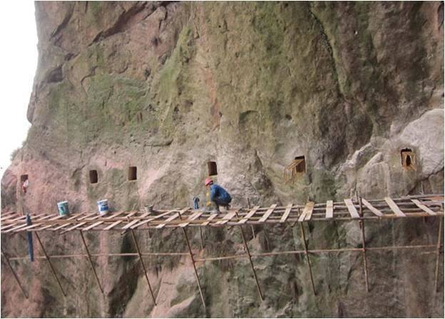
N’OUBLIONS PAS LES « NOUVEAUX PIONNIERS »,
CES POST-SCRIPTUM…..
60 ANS APRES……

Slide 42
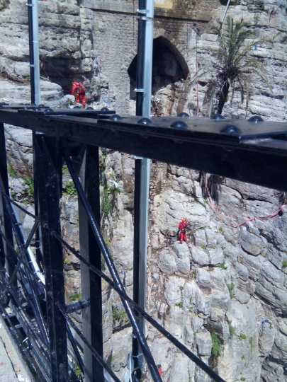
NETTOYAGE DES PAROIS DES GORGES DU RHUMEL:
MALGRE LES RISQUES…..

Slide 43
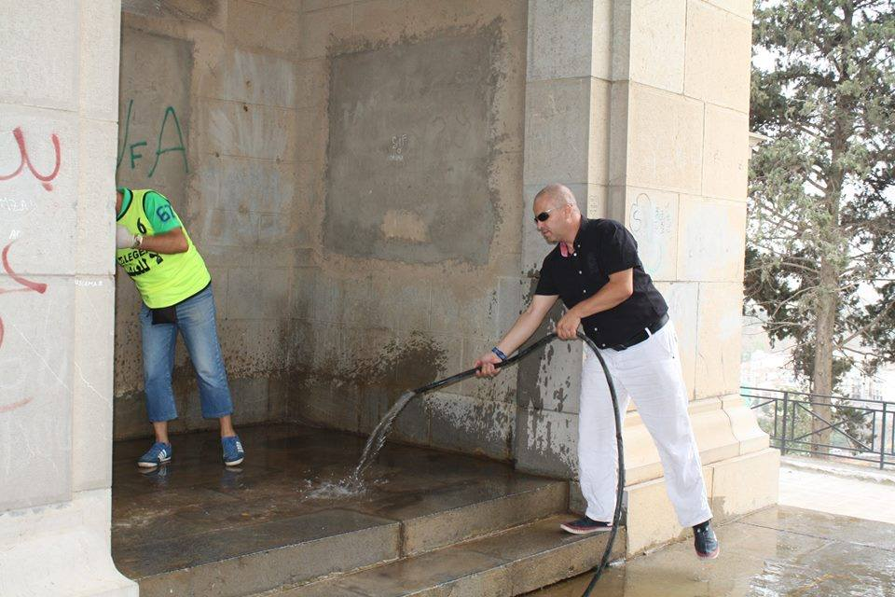
ACTIONS CITOYENNES

Slide 44
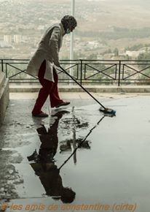

Slide 45
